Slide 1
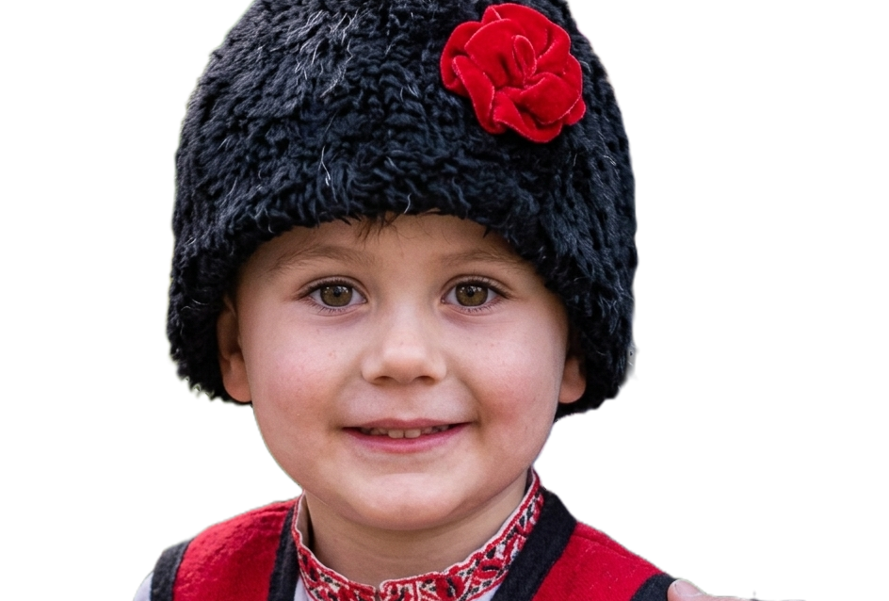

தேவன் தவறுகள் செய்வதில்லை
ஆகஸ்ட் 29
வாரம் 9
பல்கேரியா
கோகி

Slide 2
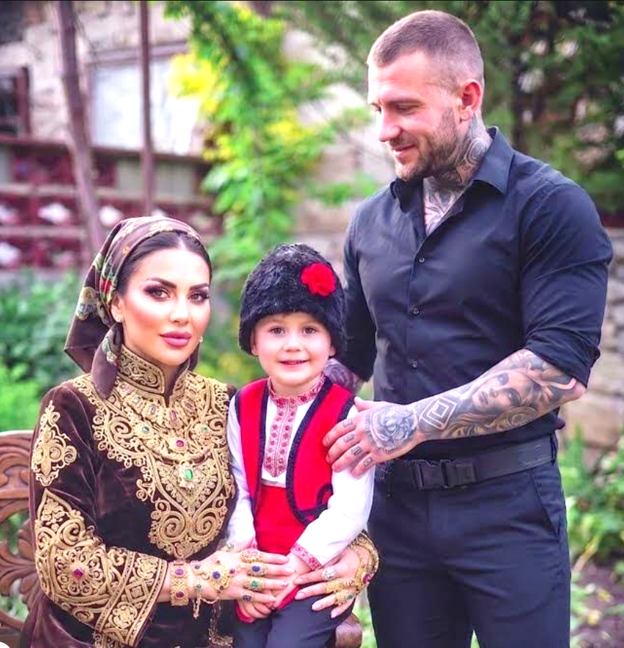
1
பதிப்பாளர் குறிப்பு: இந்த வாரத்தின் ஊழியச்சம்பவம் பல்கேரியாவின் சோஃபியா நகரில் உள்ள கலர்ஃபுல் ஹோப் என்கிற செவந்த்-டே அட்வென்டிஸ்ட் மழலையர் பள்ளியைப்பற்றியது. இந்தக் காலாண்டின் பதிமூன்றாவது ஓய்வுநாள் காணிக்கையின் ஒரு பகுதி அல்லது காலாண்டு ஊழியத்திட்ட காணிக்கையின் ஒரு பகுதி இந்தப் பள்ளிக்கு வழங்கப்படும்.
அந்த அப்பாவும் அம்மாவும் செவந்த்-டே அட்வென்டிஸ்ட் மழலையர் பள்ளிக்கு வந்தபோது, அவர்கள் ஏதோ தவறுதலாக அங்கு வந்துவிட்டார்கள் என்று ஆசிரியை நினைத்தார். ஏனென்றால், அப்பா தலை முதல் கால் வரை பச்சை குத்தியிருந்தார். அம்மா ஒரு நவநாகரிக ஆடை மாடல் அழகிபோல இருந்தார். அந்த அப்பாவும் அம்மாவும் தங்களது மகன் கோகியை சேர்க்க ஒரு நல்ல இடத்தைத் தேடிக்கொண்டிருந்தனர்.
அவர்களுடைய குழந்தைக்கு இந்த மழலையர் பள்ளி சரியான இடமாக இருக்காது என்று அந்த ஆசிரியைச் சொல்ல நினைத்தார், ஆனாலும் தனது எண்ணத்தை கட்டுப்படுத்திக் கொண்டார். மனதிற்குள் ஜெபம் செய்தவாறே, தனக்குள்ளாக ஏற்பட்ட தவறான எண்ணங்களை முற்றிலும் நிராகரித்தார். பின்னர், பள்ளியில் செவந்த்-டே அட்வென்டிஸ்ட் ஆசிரியர்கள் இருக்கிறார்கள் என்றும், அவர்கள் குழந்தைகளுக்கு இயேசுவை நேசிக்கக் கற்றுக்கொடுக்கிறார்கள் என்றும் அந்தப் பெற்றோரிடம் கூறினார்.

Slide 3
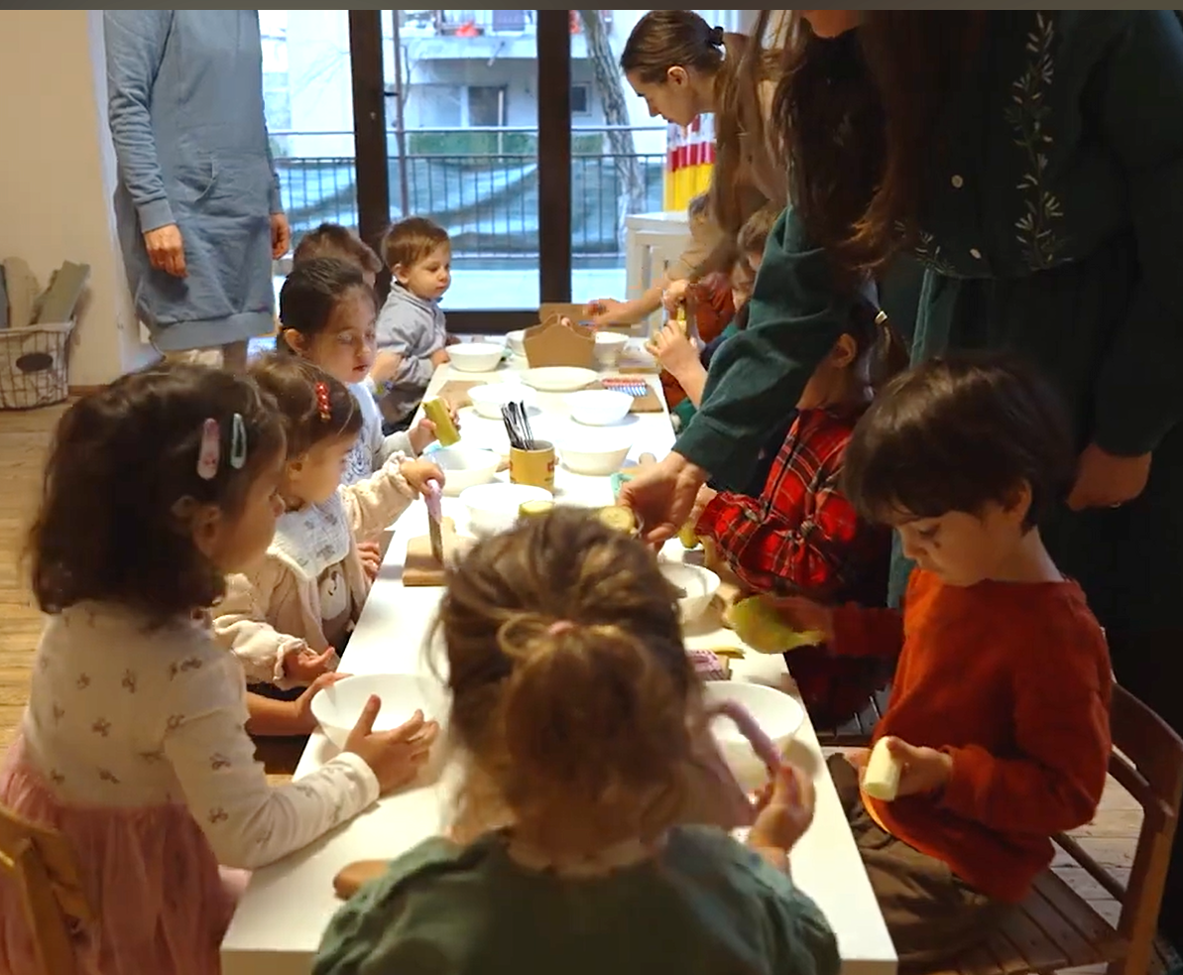
2
அதற்கு அந்தப் பெற்றோர் மிகவும் ஆர்வத்துடன், “ஆம், ஆம். நாங்கள் எங்கள் மகனை இங்குதான் சேர்க்க விரும்புகிறோம்” என்று பதிலளித்தனர். கோகி வளர்ச்சித் குறைபாடு உள்ள ஒரு சிறுவனாக இருந்தான். அவன் பள்ளிக்கு வந்தபோது, அவனால் மற்ற குழந்தைகளுடன் பேச முடியவில்லை. அவனால் சில வார்த்தைகளை மட்டுமே பேசமுடிந்தது. மனவளர்ச்சி குறைபாடுள்ள குழந்தைகளைப் போலவே நடந்து கொண்டான்.
கோகிக்காக பல நாட்களாக ஆசிரியை ஜெபம் செய்தார். அவனது பேச்சுத்திறனையும், சமூகத் திறன்களையும் வளர்ப்பதற்கு அவனுடன் நெருங்கிச் செயல்பட்டார்.
காலம் செல்லச்செல்ல, கோகியின் அம்மா தன் மகனின்மீது மிகுந்த அக்கறை கொண்டவர் என்பதையும், மழலையர் பள்ளிக்கு மிகவும் உண்மையாக இருப்பவர் என்பதையும் ஆசிரியை அறிந்துகொண்டார். தன்னால் முடிந்த அனைத்து வழிகளிலும் உதவ விரும்பினார். மாடல் அழகிபோல இருந்த அந்த அம்மா, மழலையர் பள்ளியின் பணத்தை மிச்சப்படுத்துவதற்காக பேரங்காடிகளுக்குச் சென்று தள்ளுபடி விலையில், மிகச்சிறந்த பொருட்களை வாங்கிக் கொடுத்தார். இது ஆசிரியைக்கு பெரும் ஆச்சரியத்தை அளித்தது. கோகியின் வளர்ச்சி குறித்தும் அம்மா மிகவும் அக்கறை காட்டினார்.

Slide 4
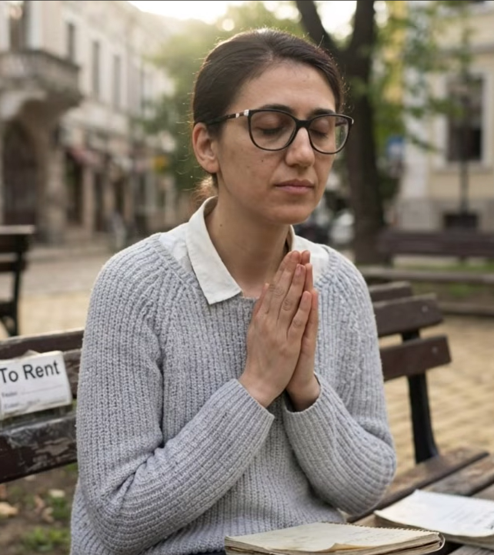
3
அதனால், ஆசிரியை கோகியின் அம்மாவை தொடர்ந்து சந்தித்து, அவரது கவலைகள்பற்றிப் பேசினார். மேலும் வீட்டிலேயே அவனுக்கு ஆதரவு காட்டுவதற்கு தேவையான ஆலோசனைகளையும் வழங்கினார்.
சில மாதங்களில், கோகி பேசத் தொடங்கினான், அவனிடம் நல்ல முன்னேற்றங்கள் தெரிந்தன. ஆசிரியைக்கும் அம்மாவிற்கும் இடையே ஒரு நல்ல நட்பு உருவானது. கோகியின் அப்பா ஒரு பல்கேரிய தாதாவிற்கு பாதுகாவலராக வேலை செய்வதையும் ஆசிரியை அறிந்துகொண்டார்.
ஆசிரியை கோகிக்காகவும் அவனுடைய குடும்பத்திற்காகவும் தொடர்ந்து ஜெபம் செய்தார். ஒருநாள் காலையில், ஆசிரியைக்கு அம்மவிடமிருந்து ஒரு வீடியோ செய்தி வந்தது. கோகி வீட்டில் உடல்நிலை சரியில்லாமல் இருந்தான். அந்த வீடியோவில் அவன், கோகி வீட்டில் தனது அம்மாவுடன் காலை ஆராதனை செய்ய விரும்பினான்.
அந்த வீடியோவில், மழலையர் பள்ளியின் காலை வழிபாட்டின் போது பாடப்படும் பாடல்களைப் போலவே கோகியும் ஒரு கிறிஸ்தவ பாடலைப் பாடினான். பின்னர், மழலையர் பள்ளியிலிருந்து பரிசாகப் பெற்ற தனது சிறுவர் வேதாகமத்தை கையில் பிடித்துக்கொண்டு, தன் அம்மா தன்னிடம் வாசித்துக் காட்ட விரும்பிய கதையை அவரிடம் காட்டினான். ஆசிரியையும் அளவில்லா மகிழ்ச்சி அடைந்தார்.

Slide 5
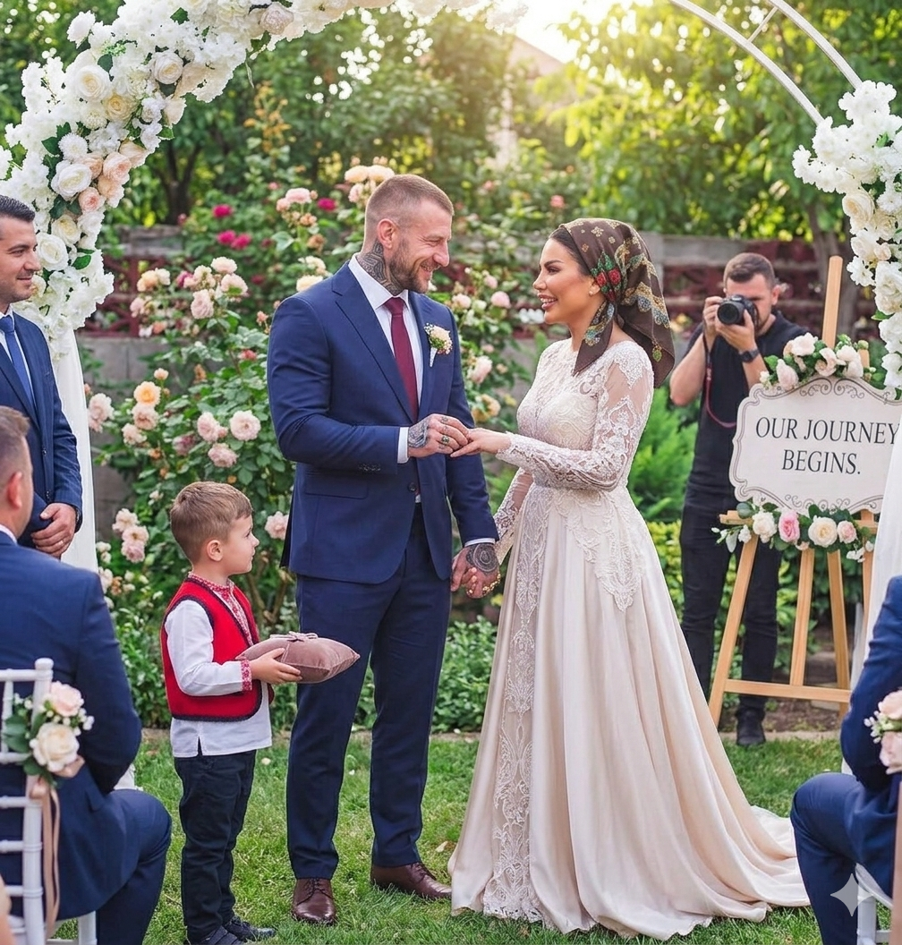
4
தேவனைப்பற்றி மேலும் அறிந்துகொள்ள அம்மா ஆயத்தமாக இருந்ததை அவர் புரிந்துகொண்டார். அதனால் அவர் அம்மாவுக்கு வேதாகமப் பாடங்களைக் கற்றுக்கொடுக்கத் தொடங்கினார்.
கோகியின் வீட்டில் வாழ்க்கை மாறியது. அப்பா அசைவ உணவு உண்பதை நிறுத்தினார். மழலையர் பள்ளியில் குழந்தைகளுக்கு ஆரோக்கியமான உணவுகள் வழங்கப்பட்டன. அதனால் கோகியும் வீட்டில் இறைச்சி சாப்பிட மறுத்தான். இதன் காரணமாக, குடும்பத்தினர் அனைவரும் இறைச்சி உண்பதை நிறுத்தினர். இறைச்சி சாப்பிடாததால் அப்பா அதிக ஆரோக்கியமாக உணர்வதாக அம்மா கூறினார். அதன் பிறகு, அப்பா தனது பாதுகாவலர் வேலையை விட்டுவிட்டு, உடற்கல்வி ஆசிரியராக ஆவதற்காக அதற்கான படிப்பில் சேர்ந்தார்.
பின்னர், அப்பா உடற்கல்வி ஆசிரியராகப் பணியாற்றுவதற்காக அந்தக் குடும்பம் வேறொரு நகரத்திற்கு இடம்பெயர்ந்தது. ஆனாலும், ஆசிரியையும் அம்மாவும் தொடர்ந்து தொடர்பில் இருந்தனர்.
இன்று, கோகி நான்காம் வகுப்பில் படிக்கிறான். அவன் படிப்பில் சிறந்த மதிப்பெண்களைப் பெறும் மாணவனாக இருக்கிறான். அம்மா ஞானஸ்நானம் பெற விரும்புகிறார். ஆனால் அதற்கு முன்பாக, அவரும் அப்பாவும் திருமணம் செய்துகொள்ளத் திட்டமிட்டுள்ளனர்.

Slide 6
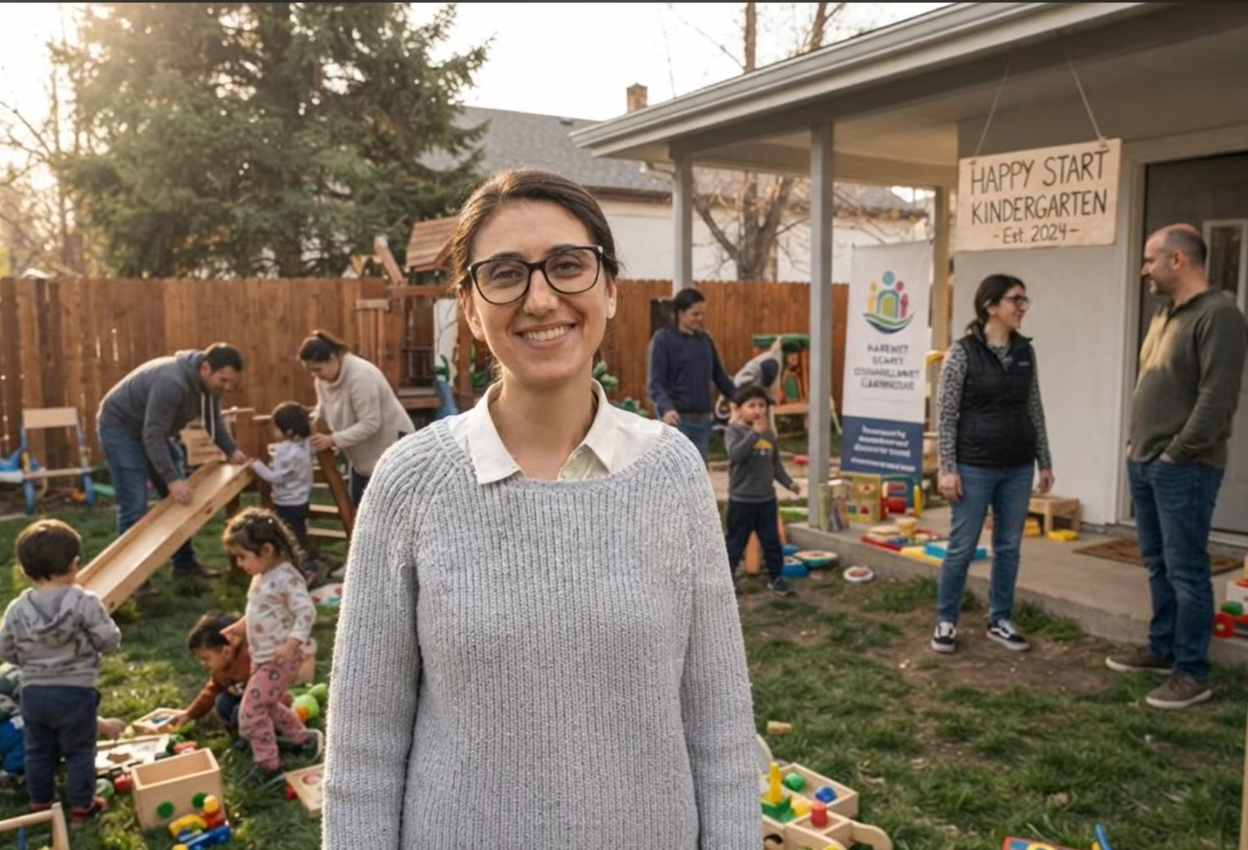
5
இதற்கிடையில், அம்மா ஒரு அழகுக்கலைஞராகப் பணிபுரிகிறார். மேலும் தன்னிடம் வரும் வாடிக்கையாளர்களிடம் இயேசுவின் மீதான தனது அன்பை வெளிப்படையாகப் பகிர்ந்து கொள்கிறார். அவர் தனது வாடிக்கையாளர்களுக்கு வழங்குவதற்காக, மழலையர் பள்ளி அவருக்குப் பல வேசாதமகங்களையும், மற்ற புத்தகங்களையும் அனுப்பியுள்ளது. ஒரு தேவபணியாளராக மாறவேண்டும் என்பதே அவரது கனவு ஆகும்.
இப்போது ஆசிரியர் தெளிவாக ஓர் உண்மையை உணருகிறார். அதாவது, அந்த அப்பாவையும் அம்மாவையும் செவந்த்-டே அட்வென்டிஸ்ட் மழலையர் பள்ளிக்கு தேவன் தெரிந்தேதான் வழிநடத்தியிருக்கிறார்; அவர் தவறு செய்வதே இல்லை. அவர் ஓர் அற்புதத்தைச் செய்தார். அந்த ஒரு முடிவு அவர்களுடைய வாழ்க்கையை என்றென்றைக்குமாக மாற்றியது.
இந்தக் காலாண்டு காணிக்கையின் ஒரு பகுதி, கலர்ஃபுல் ஹோப் மழலையர் பள்ளி சொந்தக் கட்டிடத்திற்கு மாற உதவும்.

